Slide 1


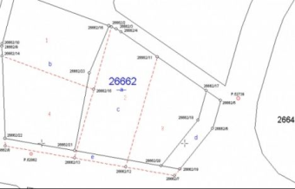

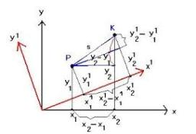



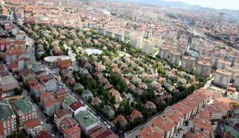
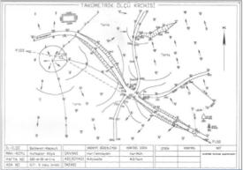
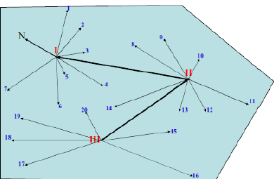

YAPILMIŞ
SAYISALLAŞTIRMA
UYGULAMALARI

Slide 2


Sayısallaştırma Raporunda
Hangi Bilgiler Bulunmalı ?

Slide 3

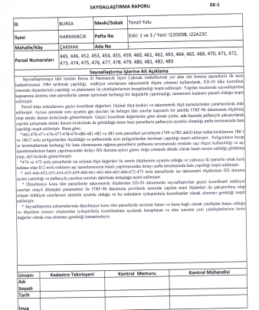

Büro-Zemin Çalışmaları
Sayısallaştırma raporlarının hazırlanması
Ada bazında düzenlenir.
Yapılan işin : Teknik ve Hukuki Açıklamasıdır.
Adli / İdari İşlemlerde İlk Bakılan Evraktır.
Matbu cümleler ile geçiştirilmemelidir.

Slide 4
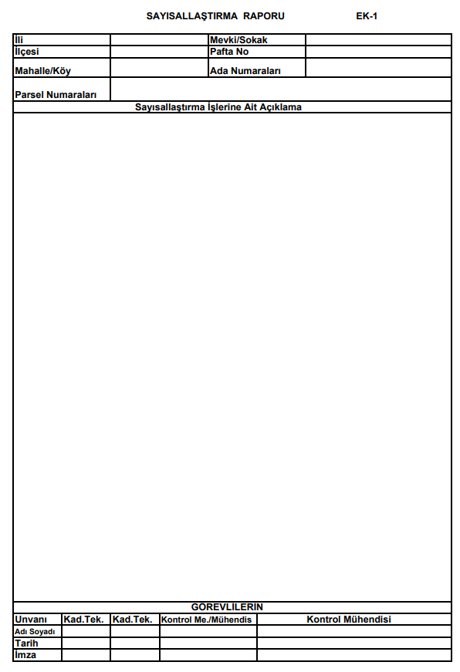
Sayısallaştırma Raporu
(Format)
Tesis Kadastrosu ve Değişiklikler: Bu bölümde sayısallaştırma yapılan adanın tesis kadastrosunun yapım yılı, yöntemi, hangi kanuna göre yapıldığı,ölçü yöntemi, yüzölçümlerinin hesap yöntemi, ada bölümlemesi bulunup bulunmadığı, bulunmuyor ise ada bölümlemesi yapıldığı…gibi bilgiler yazılmalıdır.
Geçici Koordinatların Elde Edilmesi ve Kontrolü: Geçici koordinatların hangi belgelerden üretildiği (prizmatik ölçü krokileri, takeometrik ölçü karneleri, fotogrametrik pafta..vb.), Adada bazı parseller için daha evvel düzenlenmiş olan değişiklik ve aplikasyon belgeleri varsa bunların değerlendirilmesi, bu belgelerde hata bulunup bulunmadığı, Geçici koordinatların paftası ile çakıştırılması sonucu tersimat hatası tespiti ve düzeltilmesi,…gibi bilgiler yazılmalıdır.
Yer Kontrol Noktalarının Koordinat Dönüşümü: Yer Kontrol Noktalarından hangilerinin zeminde bulunduğu/ bulunmadığı, hangilerinin dönüşümde kullanıldığı, hangi dönüşümlerin yapıldığı, …gibi bilgiler yazılmalıdır.
Zemin Çalışmaları ve Arazi Kontrolü: Zemin ölçülerinin hangi yöntemlerle yapıldığı, ölçümlerin ITRF96 datumunda ve 2005.0 epokunda yapıldığı, Geçici koordinatlar ile zemin durumunun nasıl karşılaştırıldığı, zeminle uyumlu olan hangi parsellerin iyileştirilmiş koordinatlarının esas alındığı, hangi parsellerin zemininde belirgin sınırları bulunmadığı ve zeminde belirgin sınırları olmayan parsellerin, zeminde belirgin sınırları olup zeminle geçici koordinatları uyumlu olan hangi parsellere göre dönüştürüldüğü,…gibi bilgiler yazılmalıdır.
Belirgin olmayan sınırlar: Zeminde belirgin olmadığından ölçülememiş ve Zemin Ölçü Krokisinde gösterilememiştir. Bu sınırlarda teknik evrakına göre dönüşüm parametresi ile elde edilen dönüştürülmüş koordinatlar uygulamaya esas alınmıştır.
Eylemli Sınır Değişikliği Olan Parseller: Zeminde belirgin sınırları bulunup da tescilli koordinatlarına göre farklılık gösteren (eylemli sınır değişikliğinden kaynaklı zemin uyumsuzluğu bulunan) ancak düzeltilebilecek herhangi bir teknik hata tespit edilmediğinden, sayısallaştırma mevzuatında öngörüldüğü şekilde dönüştürülmüş koordinatlar elde edilerek esas alınan parseller.
Tespit Edilen Hatalar ve Yapılan Düzeltmeler: Zeminde belirgin sınırları olan ancak ölçü değerleri ile uyumsuz olan parsellerden hangilerinde hangi hataların tespit edildiği ve düzeltildiği hususunda aşağıdaki alt başlıklara gerekli açıklamalar yapılmalıdır.
Tersimat hatası tespit edilen parseller: .... nolu parsel ile .. nolu parsel sınırı ve ... nolu parsel ile .. nolu parsel sınırında tersimat hatası tespit edilmiştir.
Sınırlandırma hatası tespit edilen parseller:... nolu parsel ile .. nolu parsel sınırı ve ... nolu parsel ile .. nolu parsel sınırında sınırlandırma hatası tespit edilmiştir.
Ölçü hatası tespit edilen parseller: .............................
.Hesaplama Hatası Tespit Edilen Parseller:...nolu parselin planimetri ile yüzölçüm hesabı yapılırken hesaplama hatası tespit edilmiştir vb.
Miktar düzeltmesi yapılan parseller: ........ nolu parsellerde, kadastral ölçü, pafta ve zemin uyuşmazlığı bulunmadığı halde, teknoloji farklılığından kaynaklanan yanılma sınırı dışında yüzölçüm farklılıkları tespit edilmiştir.
a) .............................. nolu parsellerde, yüzölçüm farkı yanılma sınırı içinde kaldığından, sayısallaştırma çalışmaları ile hesaplanan yüzölçümleri esas alınmıştır.
b) .............................. nolu parsellerde, yanılma sınırı dışında tespit edilen yüzölçüm farklılıkları, 3402/11 maddesine göre yapılacak ilan ile kesinleşmek üzere sayısallaştırma çalışmaları sonucunda hesaplanan yüzölçümlerine göre düzeltilmiştir.
1
2

Slide 5
1
Tesis Kadastrosu ve Değişiklikler: Bu bölümde sayısallaştırma yapılan adanın tesis kadastrosunun yapım yılı, yöntemi, hangi kanuna göre yapıldığı, ölçü yöntemi, yüzölçümlerinin hesap yöntemi, ada bölümlemesi bulunup bulunmadığı, bulunmuyor ise ada bölümlemesi yapıldığı…gibi bilgiler yazılmalıdır.
Geçici Koordinatların Elde Edilmesi ve Kontrolü: Geçici koordinatların hangi belgelerden üretildiği (prizmatik ölçü krokileri, takeometrik ölçü karneleri, fotogrametrik pafta..vb.), Adada bazı parseller için daha evvel düzenlenmiş olan değişiklik ve aplikasyon belgeleri varsa bunların değerlendirilmesi, bu belgelerde hata bulunup bulunmadığı, Geçici koordinatların paftası ile çakıştırılması sonucu tersimat hatası tespiti ve düzeltilmesi,…gibi bilgiler yazılmalıdır.
Yer Kontrol Noktalarının Koordinat Dönüşümü: Yer Kontrol Noktalarından hangilerinin zeminde bulunduğu/ bulunmadığı, hangilerinin dönüşümde kullanıldığı, hangi dönüşümlerin yapıldığı, …gibi bilgiler yazılmalıdır.
Zemin Çalışmaları ve Arazi Kontrolü: Zemin ölçülerinin hangi yöntemlerle yapıldığı, ölçümlerin ITRF96 datumunda ve 2005.0 epokunda yapıldığı, Geçici koordinatlar ile zemin durumunun nasıl karşılaştırıldığı, zeminle uyumlu olan hangi parsellerin iyileştirilmiş koordinatlarının esas alındığı, hangi parsellerin zemininde belirgin sınırları bulunmadığı ve zeminde belirgin sınırları olmayan parsellerin, zeminde belirgin sınırları olup zeminle geçici koordinatları uyumlu olan hangi parsellere göre dönüştürüldüğü,…gibi bilgiler yazılmalıdır.
Belirgin olmayan sınırlar: Zeminde belirgin olmadığından ölçülememiş ve Zemin Ölçü Krokisinde gösterilememiştir. Bu sınırlarda teknik evrakına göre dönüşüm parametresi ile elde edilen dönüştürülmüş koordinatlar uygulamaya esas alınmıştır.

Slide 6
2
Eylemli Sınır Değişikliği Olan Parseller: Zeminde belirgin sınırları bulunup da tescilli koordinatlarına göre farklılık gösteren (eylemli sınır değişikliğinden kaynaklı zemin uyumsuzluğu bulunan) ancak düzeltilebilecek herhangi bir teknik hata tespit edilmediğinden, sayısallaştırma mevzuatında öngörüldüğü şekilde dönüştürülmüş koordinatlar elde edilerek esas alınan parseller.
Tespit Edilen Hatalar ve Yapılan Düzeltmeler: Zeminde belirgin sınırları olan ancak ölçü değerleri ile uyumsuz olan parsellerden hangilerinde hangi hataların tespit edildiği ve düzeltildiği hususunda aşağıdaki alt başlıklara gerekli açıklamalar yapılmalıdır.
Tersimat Hatası Tespit Edilen Parseller: .... nolu parsel ile .. nolu parsel sınırı ve ... nolu parsel ile .. nolu parsel sınırında tersimat hatası tespit edilmiştir.
Sınırlandırma Hatası Tespit Edilen Parseller:... nolu parsel ile .. nolu parsel sınırı ve ... nolu parsel ile .. nolu parsel sınırında sınırlandırma hatası tespit edilmiştir.
Ölçü Hatası Tespit Edilen Parseller: .............................
.Hesaplama Hatası Tespit Edilen Parseller:...nolu parselin planimetre ile yüzölçüm hesabı yapılırken hesaplama hatası tespit edilmiştir vb.
Miktar düzeltmesi yapılan parseller: ........ nolu parsellerde, kadastral ölçü, pafta ve zemin uyuşmazlığı bulunmadığı halde, teknoloji farklılığından kaynaklanan yanılma sınırı dışında yüzölçüm farklılıkları tespit edilmiştir.
a) ........... nolu parsellerde, yüzölçüm farkı yanılma sınırı içinde kaldığından, sayısallaştırma çalışmaları ile hesaplanan yüzölçümleri esas alınmıştır.
b) ...nolu parsellerde, yanılma sınırı dışında tespit edilen yüzölçüm farklılıkları, 3402/11 maddesine göre yapılacak ilan ile kesinleşmek üzere sayısallaştırma çalışmaları sonucunda hesaplanan yüzölçümlerine göre düzeltilmiştir.

Slide 7
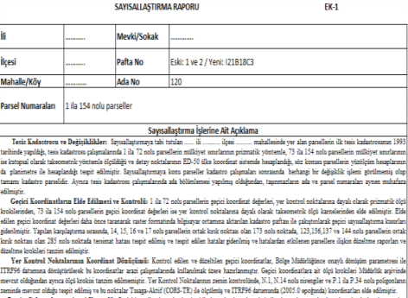
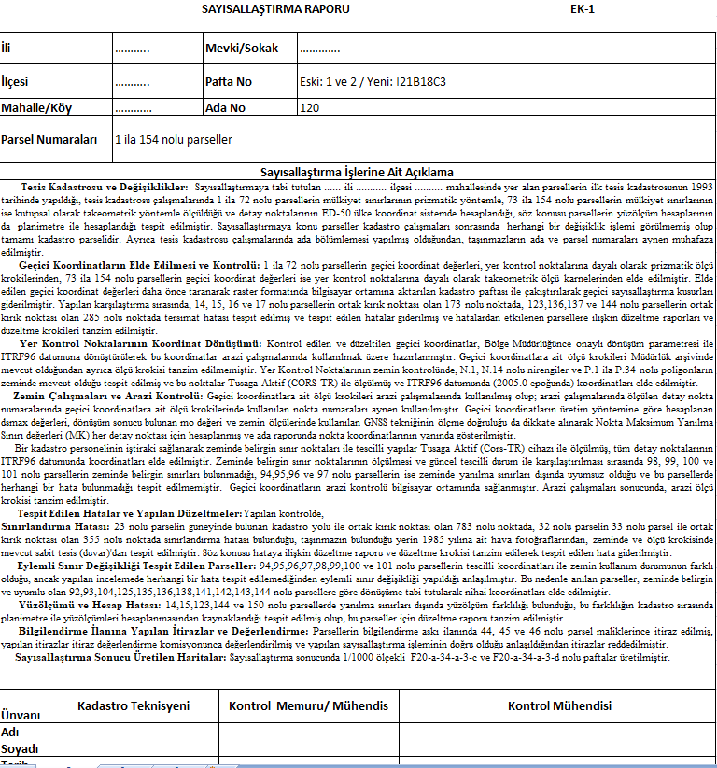
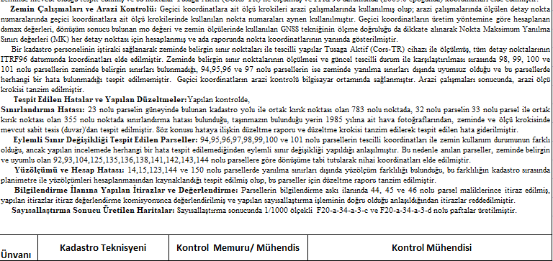
Sayısallaştırma Raporu
(Örnek)
1
2

Slide 8

1

Slide 9
2
Sayısallaştırma Raporu bilgilendirme ilanı öncesi hazırlandığından raporda bu ilandan bahsedilmemelidir.

Slide 10
Düzeltme Raporu Nedir?
Sayısallaştırma çalışmalarında, yanılma sınırını aşan hataların düzeltilmesi için hazırlanan ve yapılan düzeltmenin gerekçesi, yasal dayanağı ve düzeltme işlemlerinin ayrıntılı açıklandığı teknik bir rapordur.
Düzeltme yapılan taşınmazın geometrisinde bir değişiklik varsa düzeltme raporu ile birlikte düzeltme krokisi de tanzim edilir.
Düzeltme krokisinde parselin eski (hatalı) ve yeni (düzeltilmiş) durumu mutlaka gösterilmelidir. (Örneğin eski hali kesik çizgi ile yeni hali düz çizgi ile gösterilebilir.)

Slide 11

?
Düzeltme raporları ve düzeltme krokileri hangi durumlarda hazırlanır?
Durum | Düzeltme Raporu | Düzeltme Krokisi
Yalnızca Yüzölçümünde yanılma sınırını aşan hataların düzeltilmesinde
Yalnızca geometrisinde yanılma sınırını aşan hataların düzeltilmesinde
Hem yüzölçümü hem de geometrisinde yanılma sınırını aşan hataların düzeltilmesinde

Slide 12
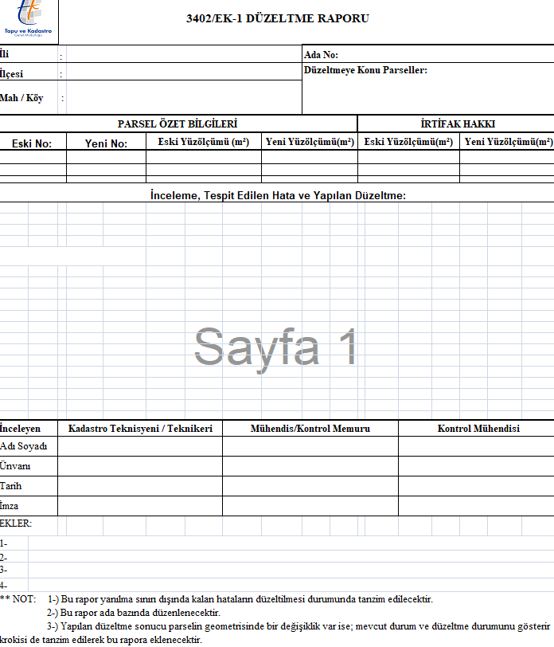
Düzeltme Raporu
(Format)

Slide 13
-SINIRLANDIRMA Hatası
Belirsiz sınırlar (zeminde ölçülecek herhangi bir sınır yok)
Sınırlandırma hatası

Slide 14
-SINIRLANDIRMA Hatası
Sınırlandırma hatası
Eylemli sınır değişikliği olan sınırlar (pafta zemin uyumsuz)

Slide 15
-SINIRLANDIRMA Hatası
Sınırlandırma hatası

Slide 16
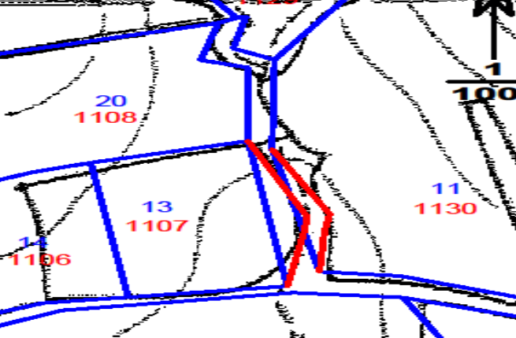
Sınırlandırma hatası yapıldığını fotogrametrik paftasıda doğruluyor.

Slide 18
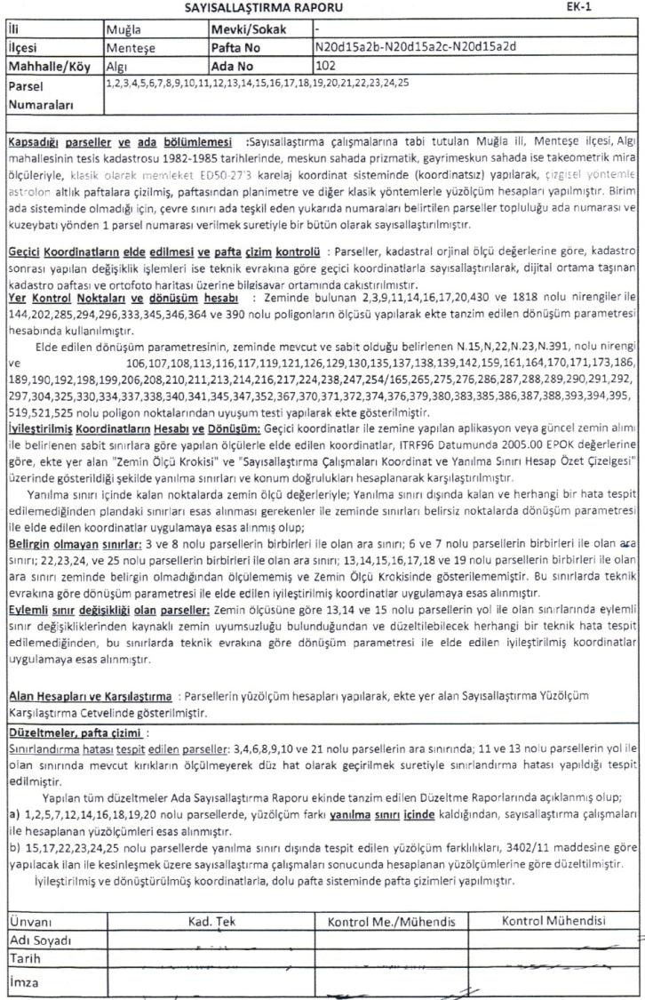
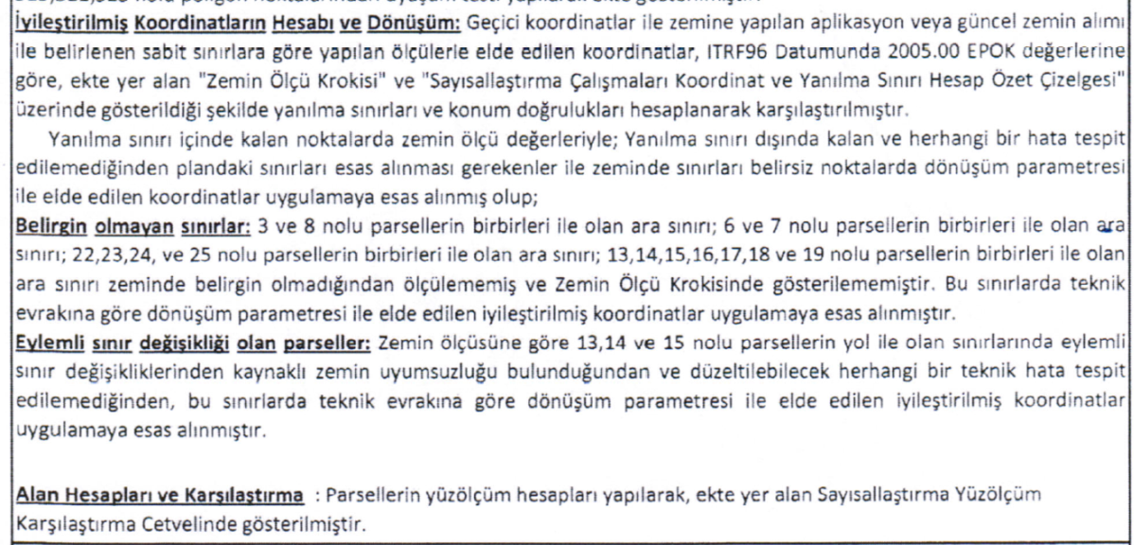
Belirgin Olmayan Sınırlar: 3 ve 8 nolu parsellerin birbirleri ile olan arasınırı; 6 ve7 nolu parsellerin birbirleri ile olan ara sınırları; 22, 23, 24 ve 25 nolu parsellerin birbirleri ile olan arasınırı; 13, 14, 15, 16, 17, 18 ve 19 nolu parsellerin birbirleri ile olan ara sınırı zeminde belirgin olmadığından ölçülememiş ve zemin ölçü krokisinde gösterilememiştir. Bu sınırlarda teknik evrakına göre dönüşüm parametresine göre elde edilen iyileştirilmiş koordinatlar uygulamaya esas alınmıştır.
Eylemli Sınır Değişikliği Olan Parseller: Zemin ölçüsüne göre 13, 14 ve 15 nolu parsellerin yol ile olan sınırlarında eylemli sınır değişikliklerinden kaynaklı zemin uyumsuzluğu bulunduğundan ve düzeltilebilecek herhangi bir teknik hata tespit edilemediğinden, bu sınırlarda teknik evrakına göre dönüşüm parametresi ile elde edilen iyileştirilmiş koordinatlar uygulamaya esas alınmıştır.
Dönüştürülmüş koordinatlar olmalı

Slide 19
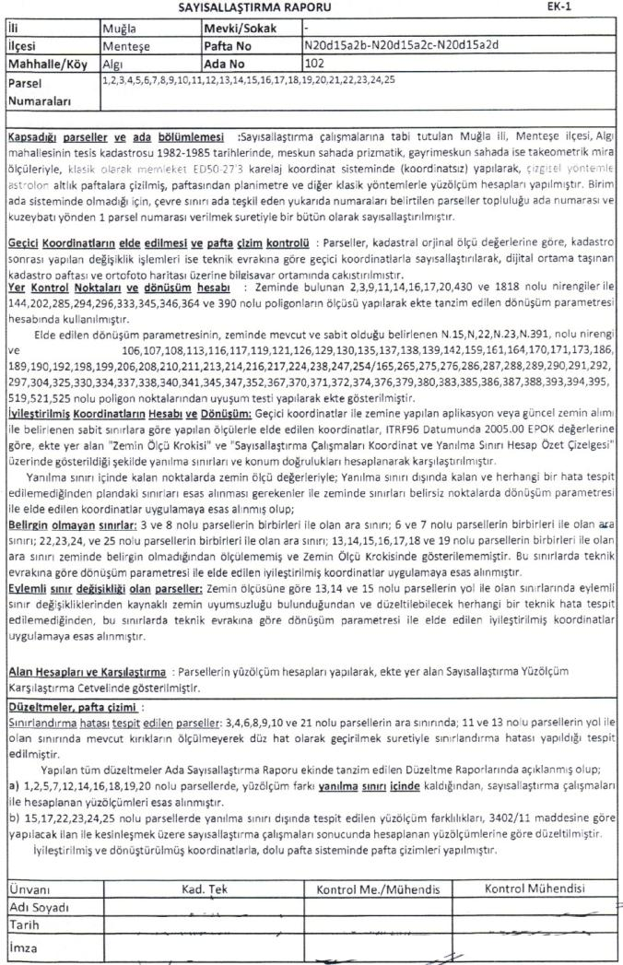
Zeminde yanılma sınırı dışında olmakla birlikte, herhangi bir hatası tespit edilemeyen, plandaki sınırlarının esas alınması gereken durumlar ile sınırları belirsiz olduğu için zemin karşılaştırması yapılamayan noktalar, zeminde uyumluluğu sağlanmış uygun dağılımdaki noktalara göre dönüştürülmek suretiyle koordinatları elde edilir.
Eylemli sınır değişikliği olduğuna karar verdiğimiz sınırlarda bu noktaların kadastral veriler göre oluşturulmuş ve dönüşüm parametresi ile elde edilen dönüştürülmüş koordinatları esas alınır.
Belirgin Olmayan Sınırlar: 3 ve 8 nolu parsellerin birbirleri ile olan arasınırı; 6 ve7 nolu parsellerin birbirleri ile olan ara sınırları; 22, 23, 24 ve 25 nolu parsellerin birbirleri ile olan arasınırı; 13, 14, 15, 16, 17, 18 ve 19 nolu parsellerin birbirleri ile olan ara sınırı zeminde belirgin olmadığından ölçülememiş ve zemin ölçü krokisinde gösterilememiştir. Bu sınırlarda teknik evrakına göre dönüşüm parametresine göre elde edilen dönüştürülmüş koordinatlar uygulamaya esas alınmıştır.
Eylemli Sınır Değişikliği Olan Parseller: Zemin ölçüsüne göre 13, 14 ve 15 nolu parsellerin yol ile olan sınırlarında eylemli sınır deiğişikliklerinden kaynaklı zemin uyumsuzluğu bulunduğundan ve düzeltilebilecek herhangi bir teknik hata tespit edilemediğinden, bu sınırlarda teknik evrakına göre dönüşüm parametresi ile elde edilen dönüştürülmüş koordinatlar uygulamaya esas alınmıştır.

Slide 20
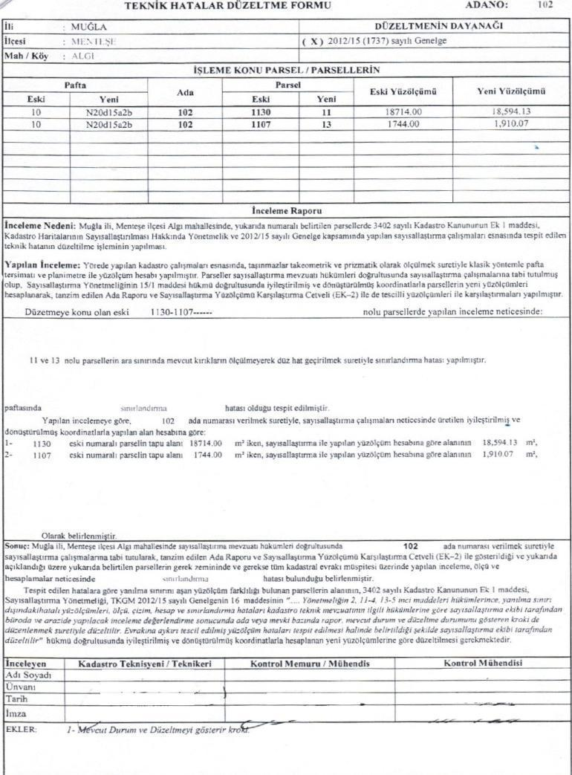
-SINIRLANDIRMA Hatası
11 ve 13 nolu parsellerin ara sınırında mevcut kırıkların ölçülmeyerek düz hat geçirilmesi suretiyle sınırlandırma hatası yapılmıştır.

Slide 21
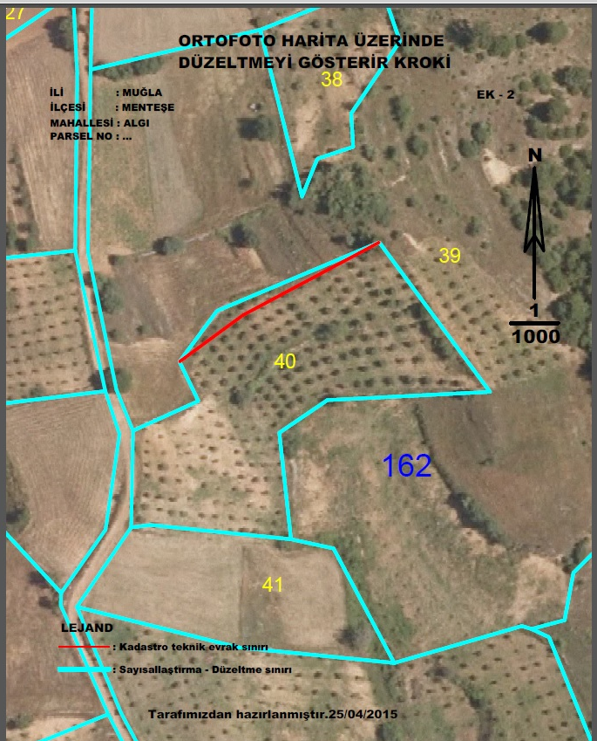
-TERSİMAT Hatası

Slide 22
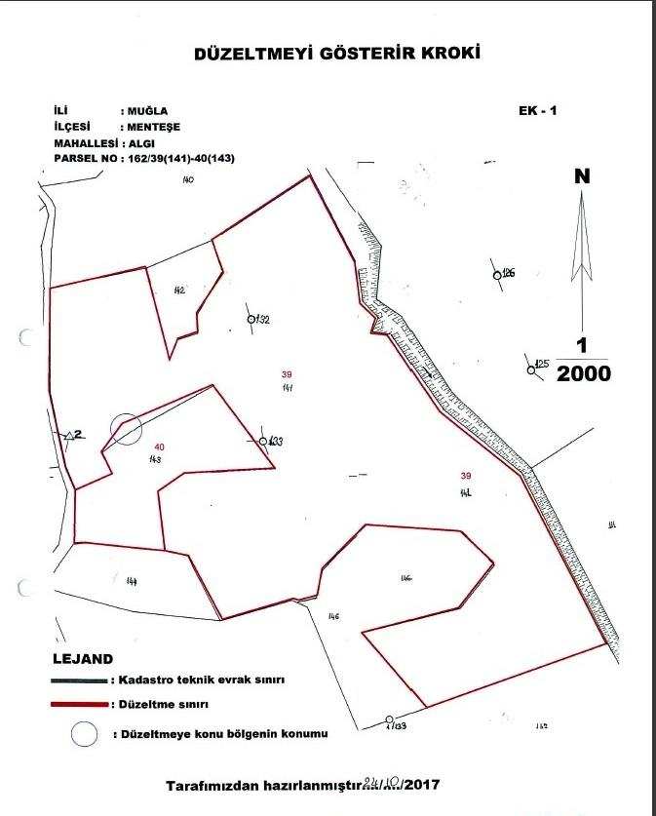
-TERSİMAT Hatası
Düzeltme
Krokisi

Slide 23
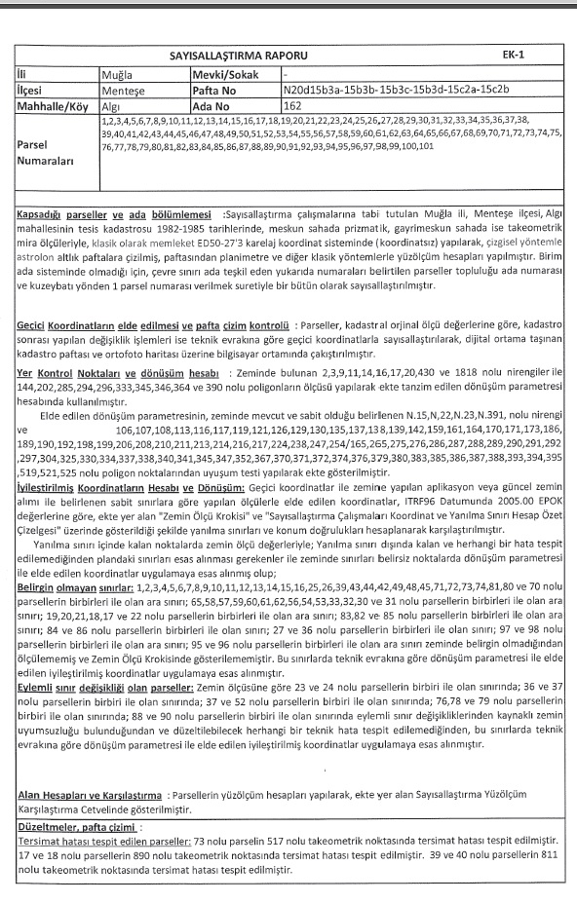
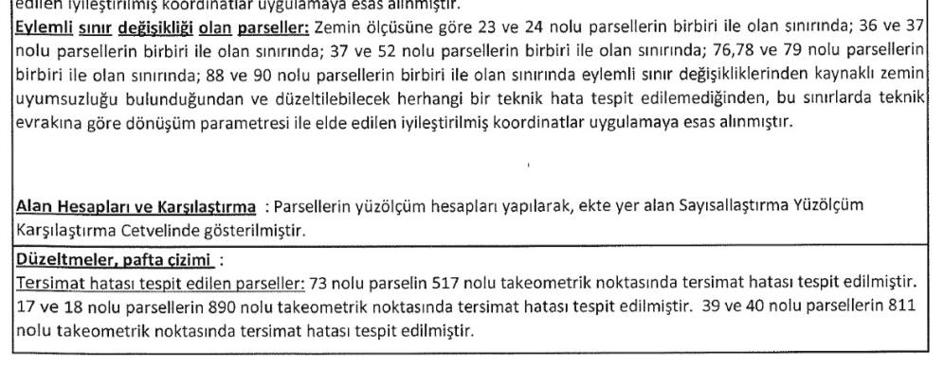
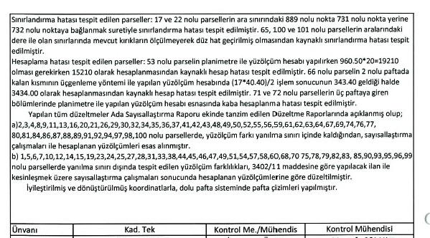
-TERSİMAT Hatası
Sayısallaştırma
Raporu
73 nolu parselin 517 nolu takeometrik noktasında tersimat hatası tespit edilmiştir.17 ve 18 nolu parsellerin 890 nolu takeometrik noktasında tersimat hatası tespit edilmiştir. 39 ve 40 nolu parsellerin ara sınırındaki 811 nolu takeometri noktasında tersimat hatası tespit edilmiştir.

Slide 24
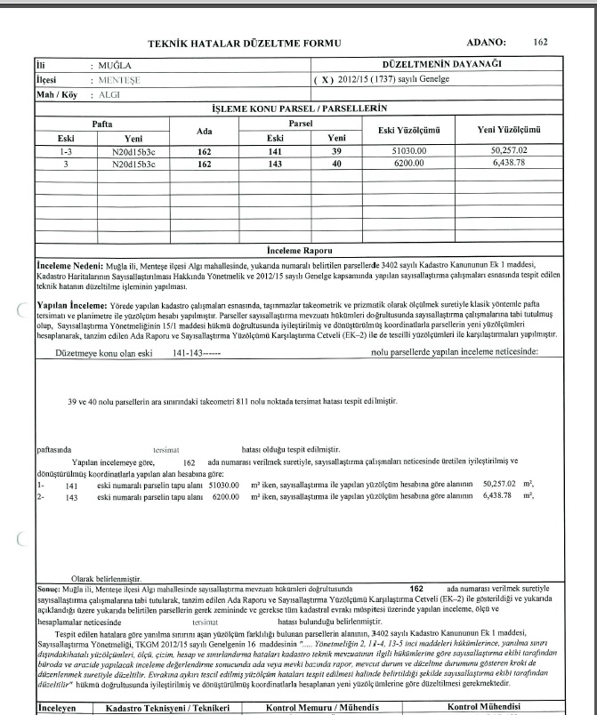
-TERSİMAT Hatası
Düzeltme
Raporu
39 ve 40 nolu parsellerin ara sınırındaki 811 nolu takeometri noktasında tersimat hatası tespit edilmiştir.

Slide 25
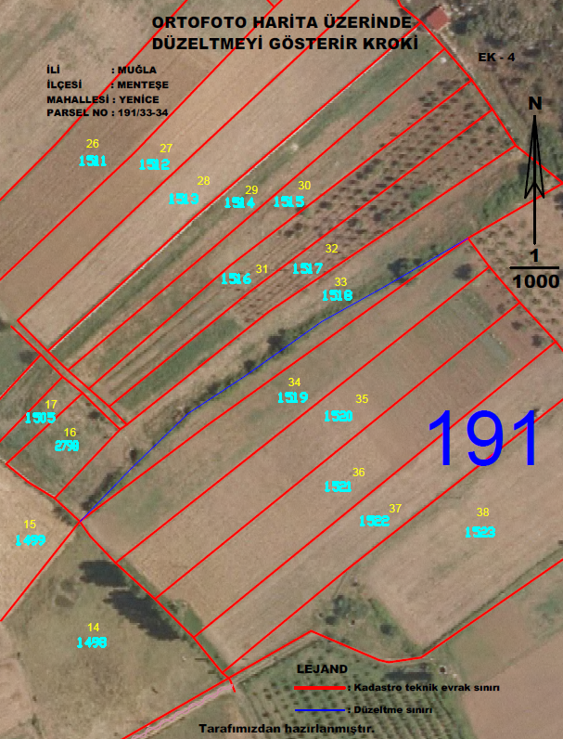
SINIRLANDIRMA Hatası

Slide 26
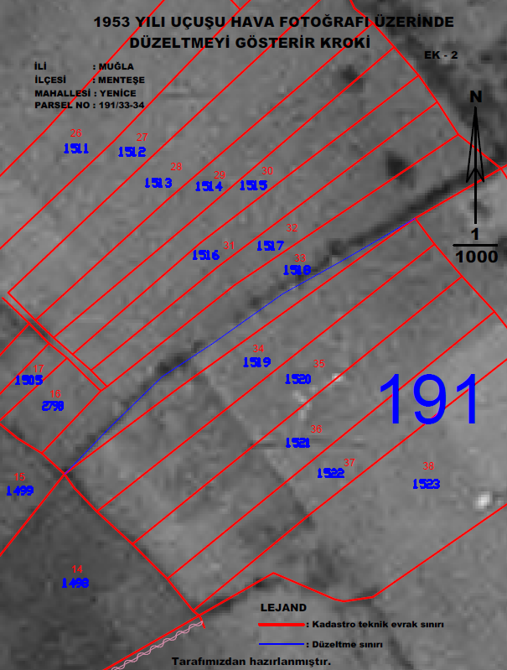
-SINIRLANDIRMA Hatası

Slide 27
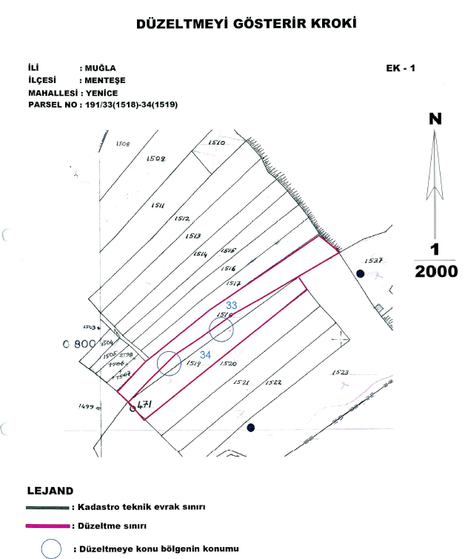
-SINIRLANDIRMA Hatası

Slide 28
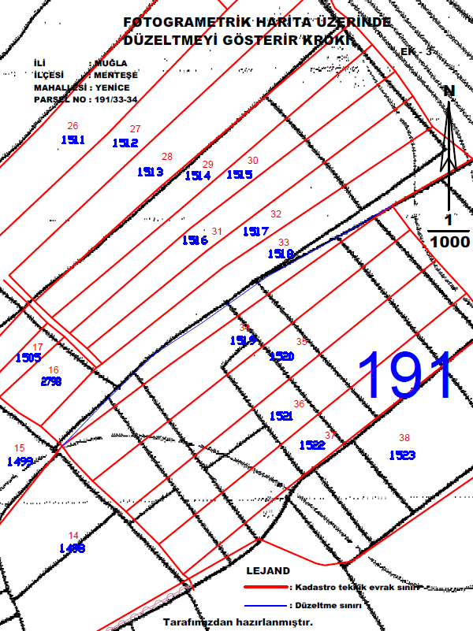
-SINIRLANDIRMA Hatası

Slide 29
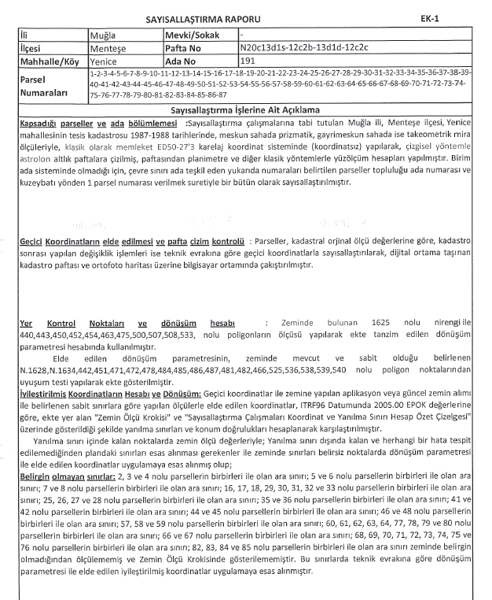
Sayısallaştırma
Raporu

Slide 30
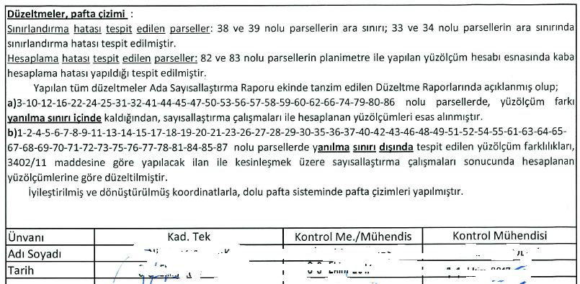
Sayısallaştırma
Raporu
Sınırlandırma hatası tespit edilen parseller: 38 ve 39 nolu parsellerin ara sınırı; 33 ve 34 nolu parsellerin ara sınırında sınırlandırma hatası tespit edilmiştir.

Slide 31
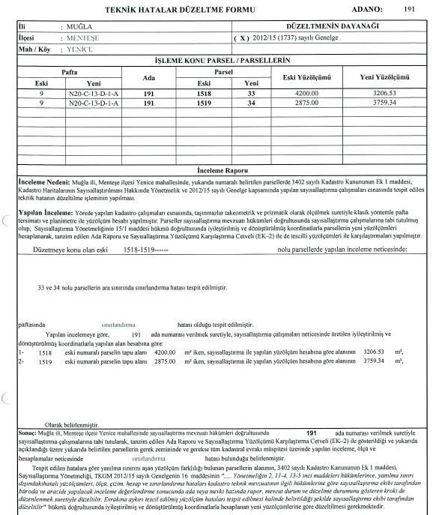
Düzeltme
Raporu
33 ve 34 nolu parsellerin sınırında sınırlandırma hatası tespit edilmiştir

Slide 32
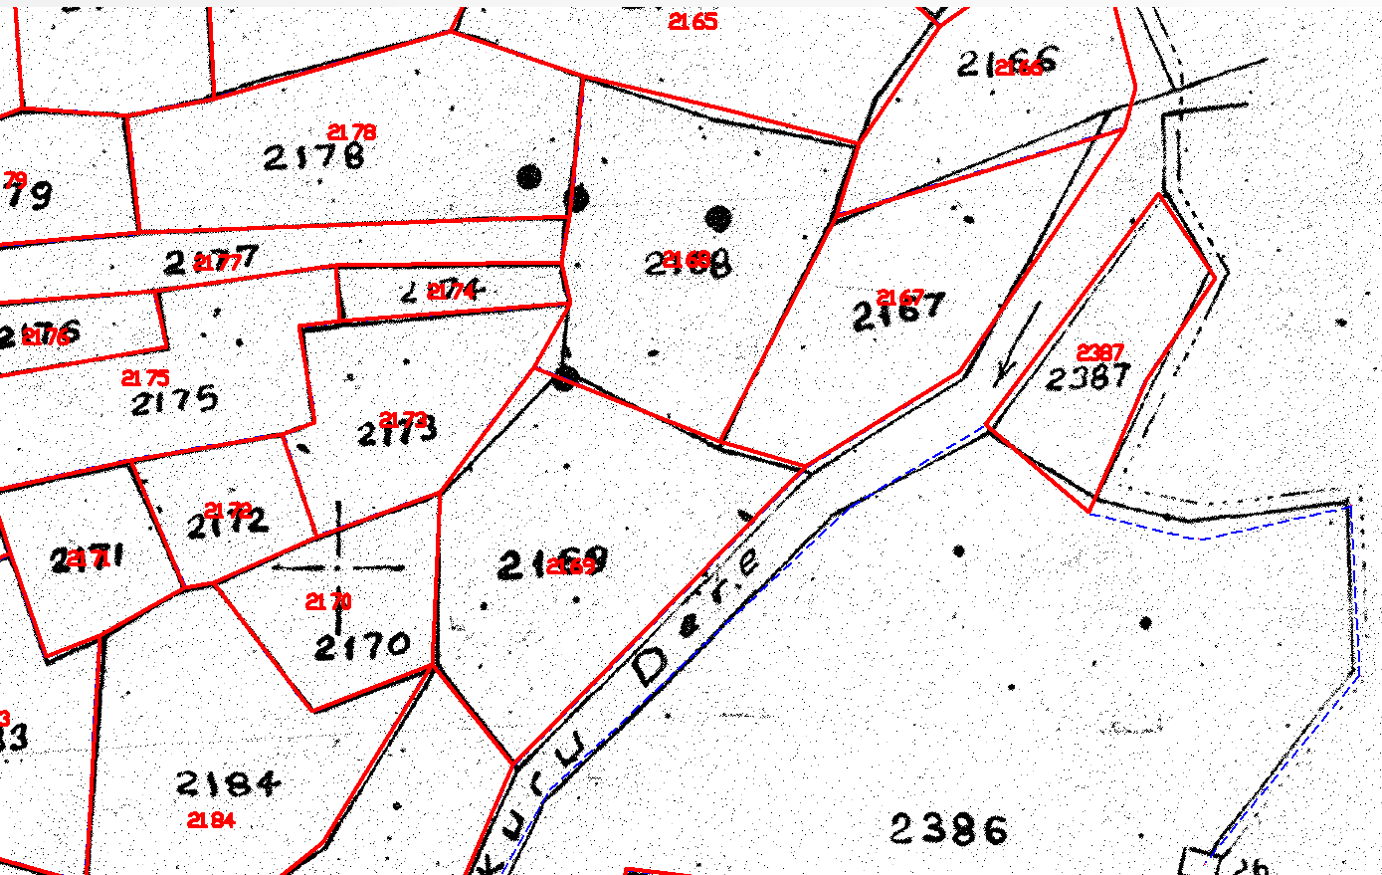
-TERSİMAT Hatası
Takeometrik
Orijinal Ölçü Değerleri

Slide 33
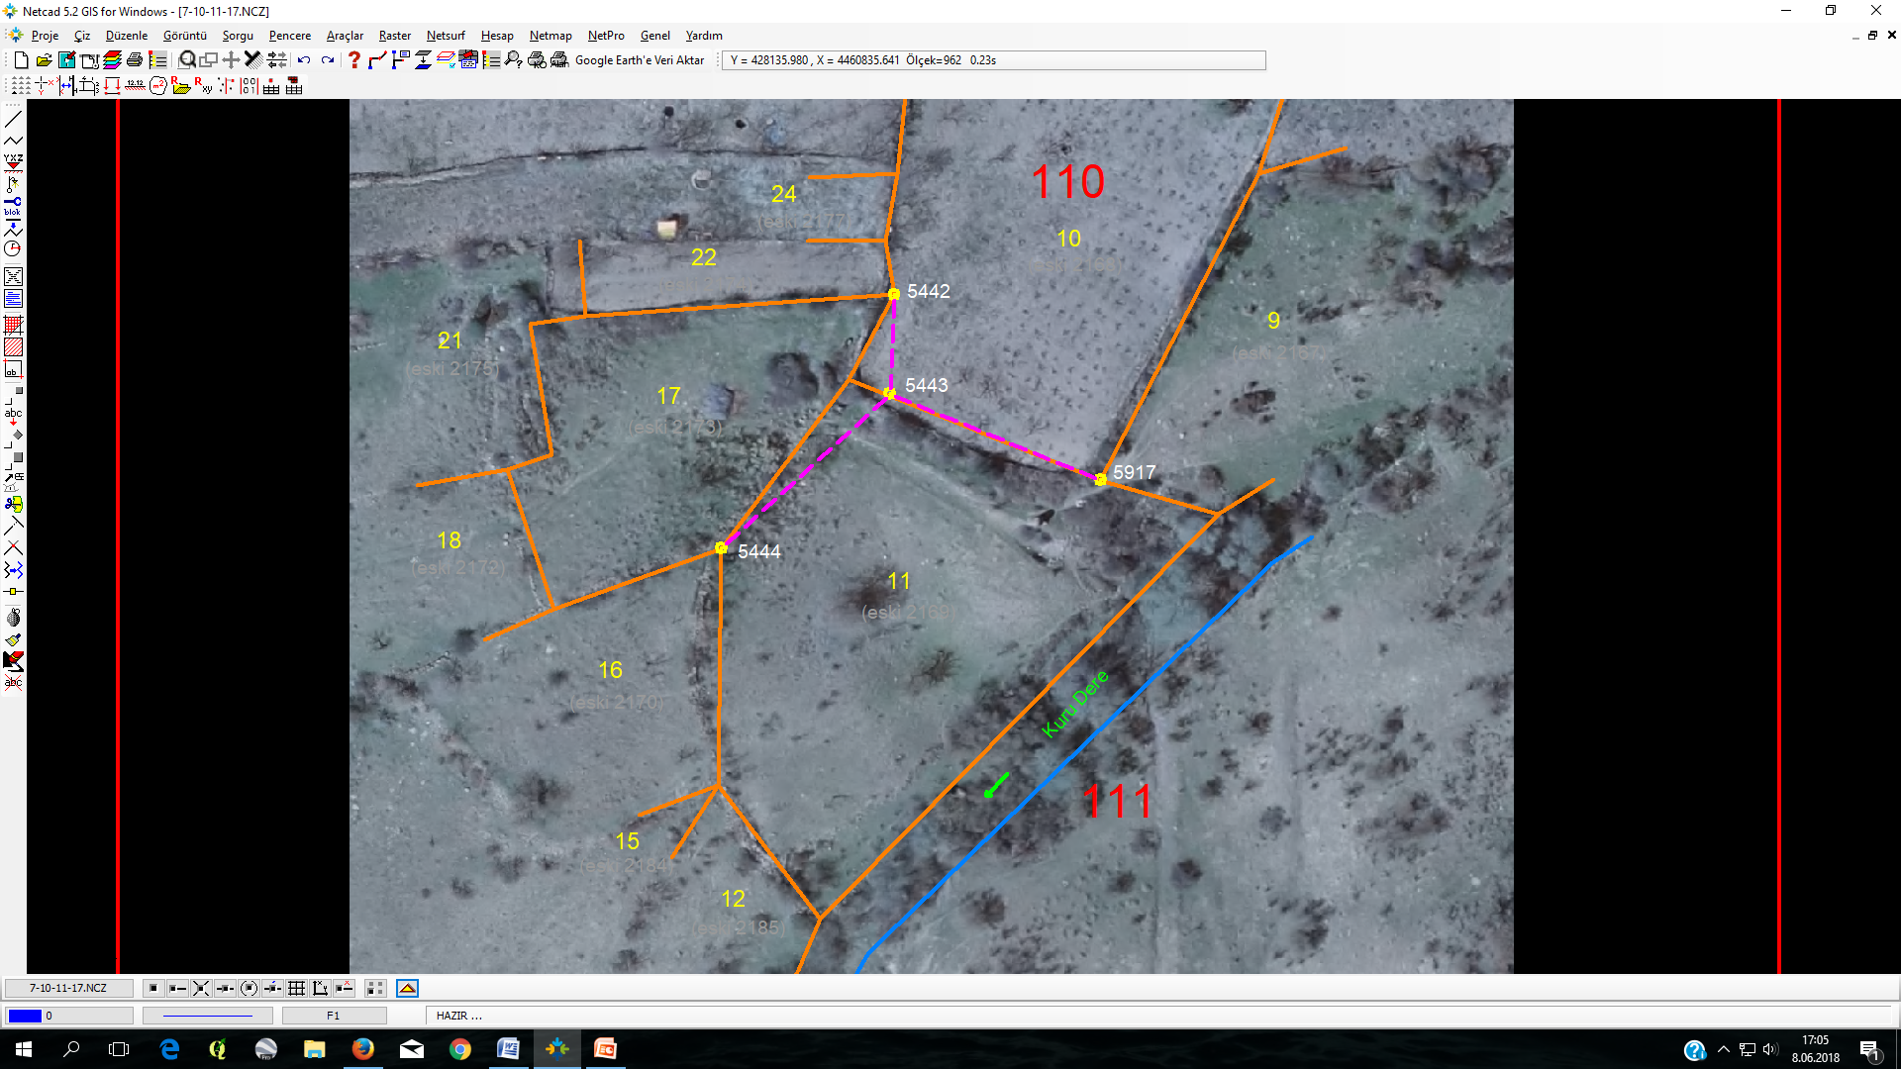
-TERSİMAT Hatası
2017 Ortofoto
Orijinal Ölçü
Pafta Durumu

Slide 34
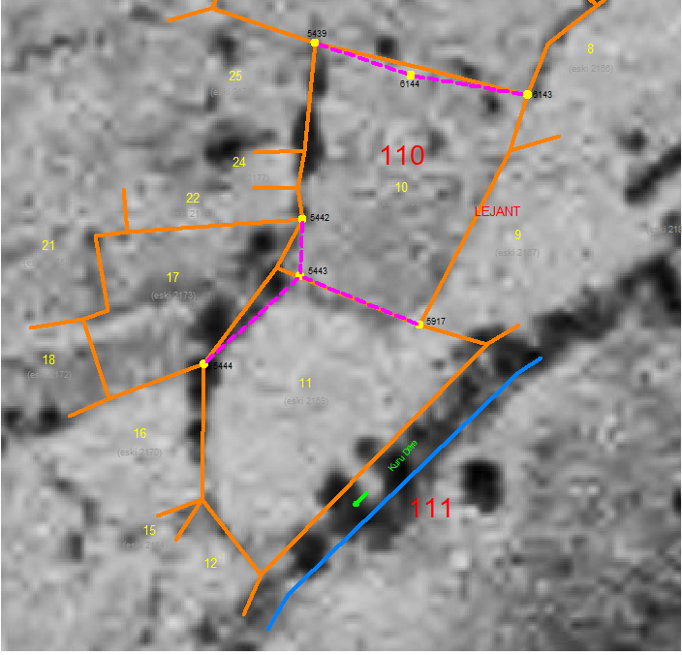
-TERSİMAT Hatası
1950 Hava Fotoğrafı
Orijinal Ölçü
Pafta Durumu

Slide 35
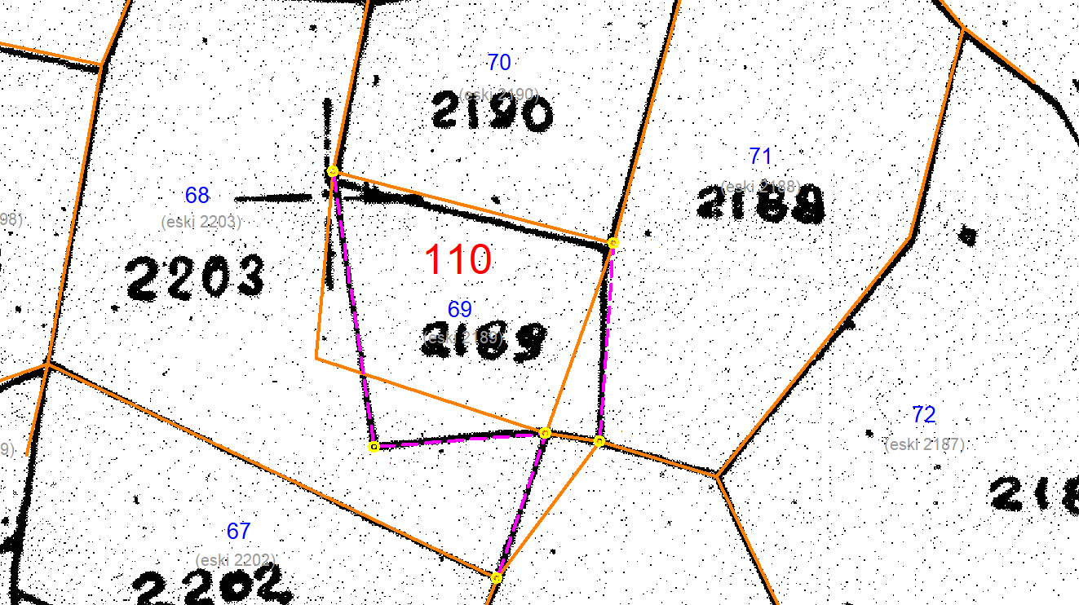
-TERSİMAT Hatası
Pafta (Hatalı) Durum
Düzeltilmiş Durum

Slide 36
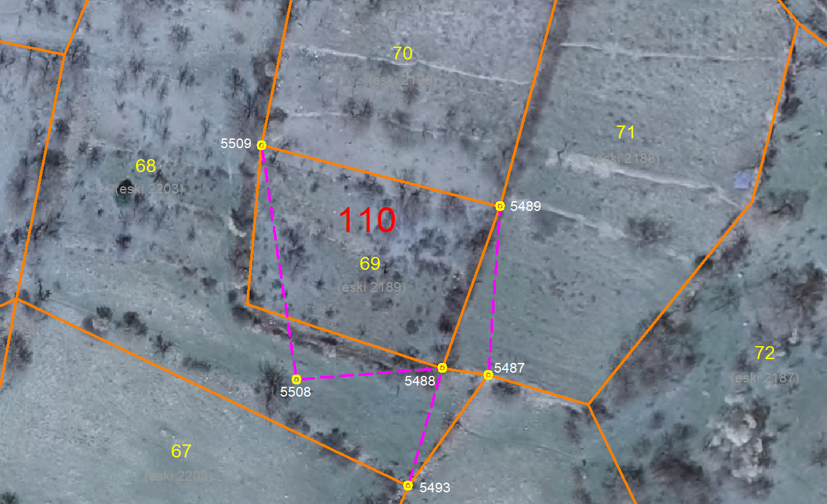
-TERSİMAT Hatası
2017 Ortofoto
Pafta (Hatalı) Durum
Düzeltilmiş Durum

Slide 37
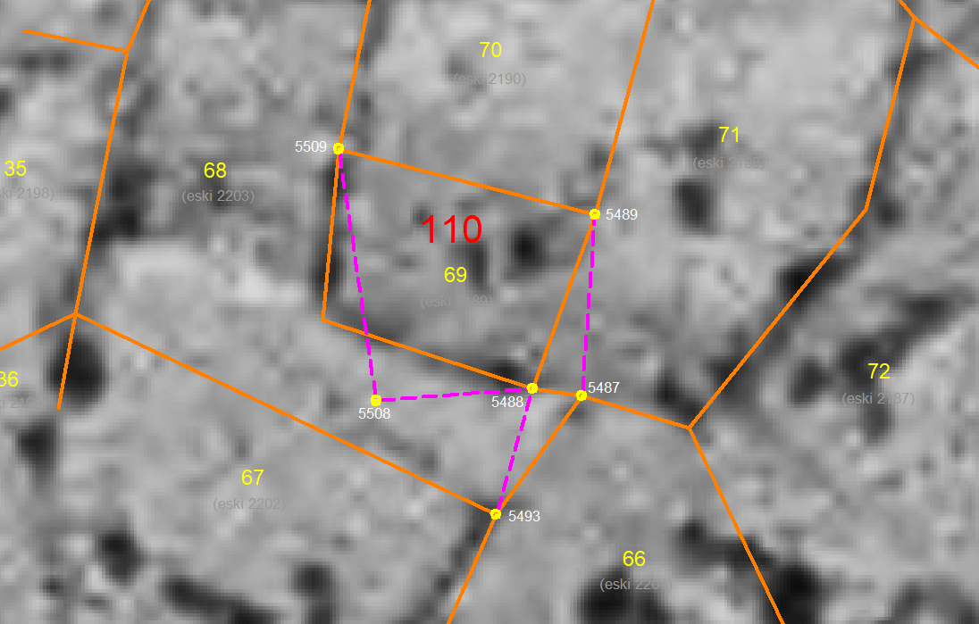
-TERSİMAT Hatası
1955 Hava Fotoğrafı
Pafta (Hatalı) Durum
Düzeltilmiş Durum

Slide 38
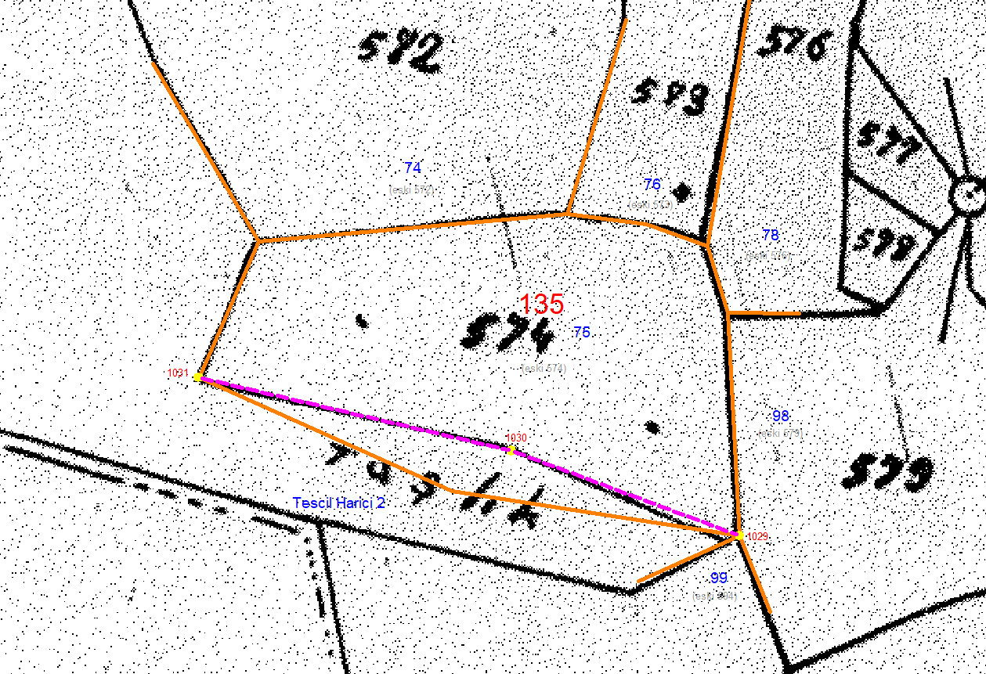
-TERSİMAT Hatası
Tescil Harici Alan
Pafta (Hatalı) Durum
Düzeltilmiş Durum

Slide 39
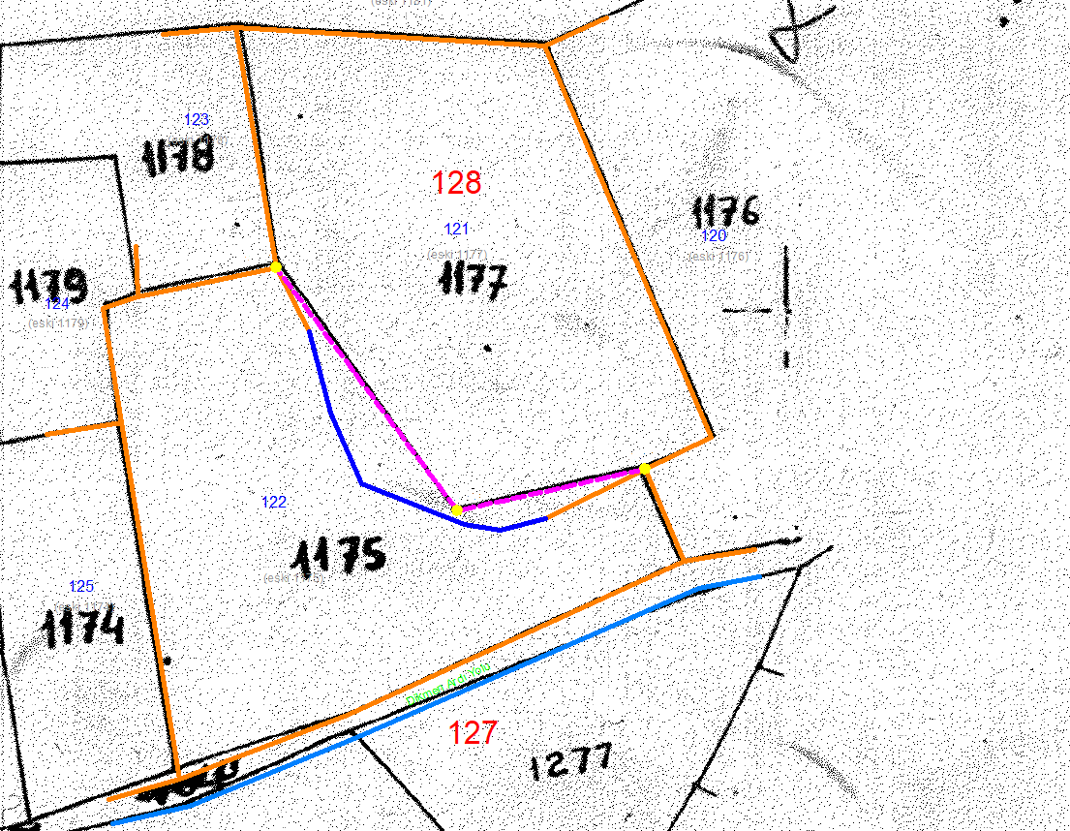
-SINIRLANDIRMA Hatası

Slide 40
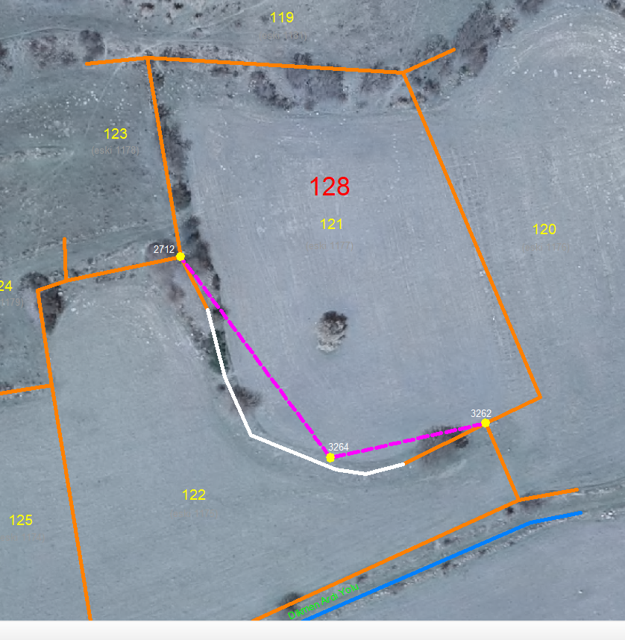
-SINIRLANDIRMA Hatası
2017 Ortofoto

Slide 41
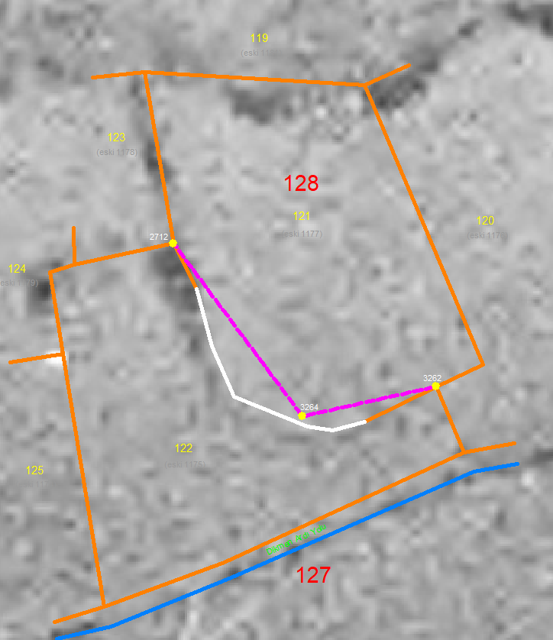
-SINIRLANDIRMA Hatası
1955 Hava Fotoğrafı
Sabit Sınır

Slide 42
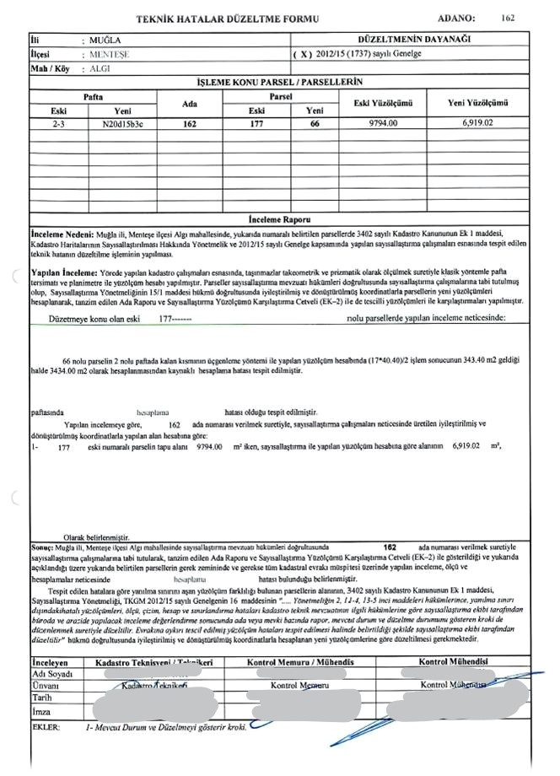
HESAPLAMA Hatası
Düzeltme
Raporu
66 nolu parselin 2 nolu paftada kalan kısmının üçgenleme yöntemi ile yapılan yüzölçüm hesabında (17*40.40)/2 işlem sonucunun 343.40 m2 geldiği halde 3434.00 m2 olarak hesaplanmasından kaynaklı hesaplama hatası tespit edilmiştir.
Yalnızca, hesaplama hatası tespit edilen ve düzeltilen parsellerde düzeltme krokisi düzenlenmesine gerek yoktur.

Slide 43
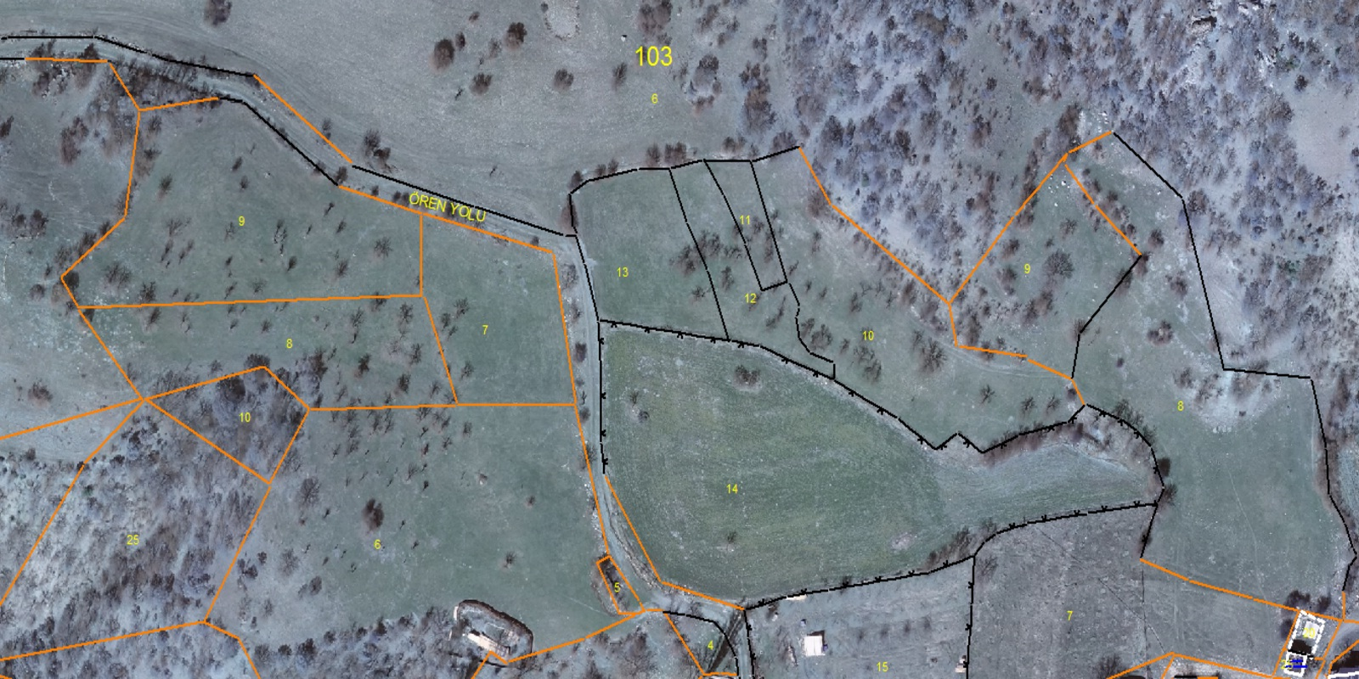
-ÖLÇÜ & SINIRLANDIRMA Hatalarının tespiti
2017 Ortofoto
Düzeltilmiş Sınırlar

Slide 44
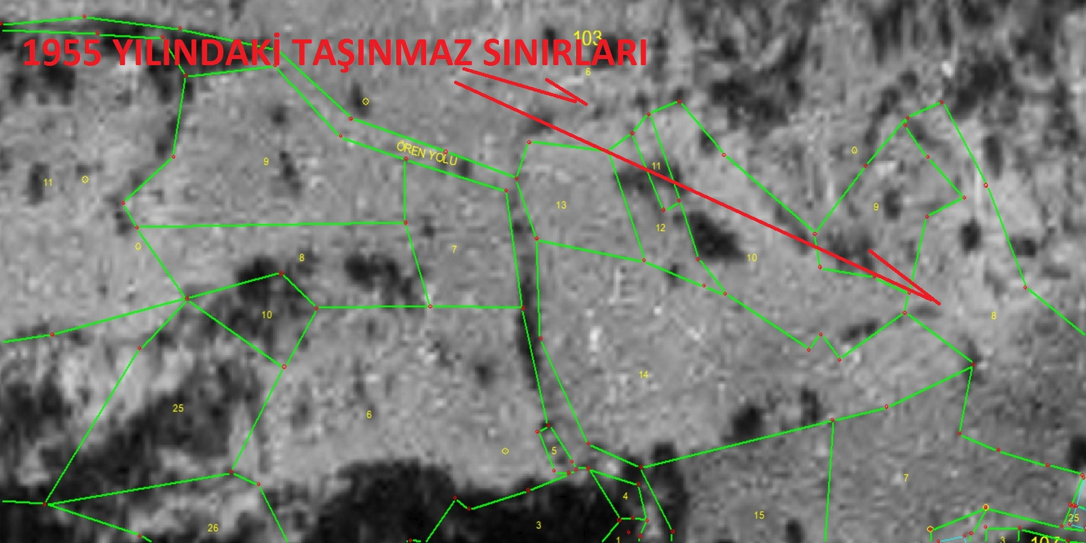
-ÖLÇÜ & SINIRLANDIRMA Hatalarının tespiti
Orijinal Ölçü Değerleri
1955 Hava Fotoğrafı
Tesis Kadastrosu 1973-1979 yılları arasında takeometrik yöntemle yapılmıştır.

Slide 45
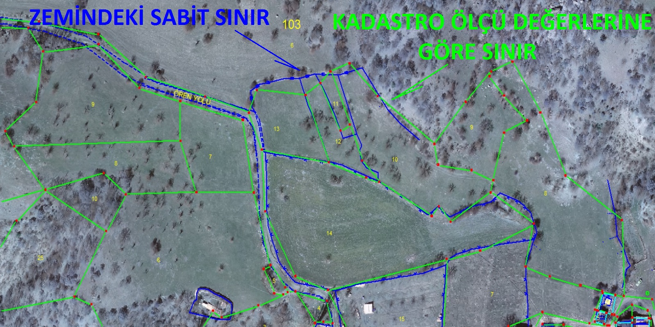
-ÖLÇÜ & SINIRLANDIRMA Hatalarının tespiti
Ölçü hataları
2017 Ortofoto
Sınırlandırma & Ölçü hataları

Slide 46
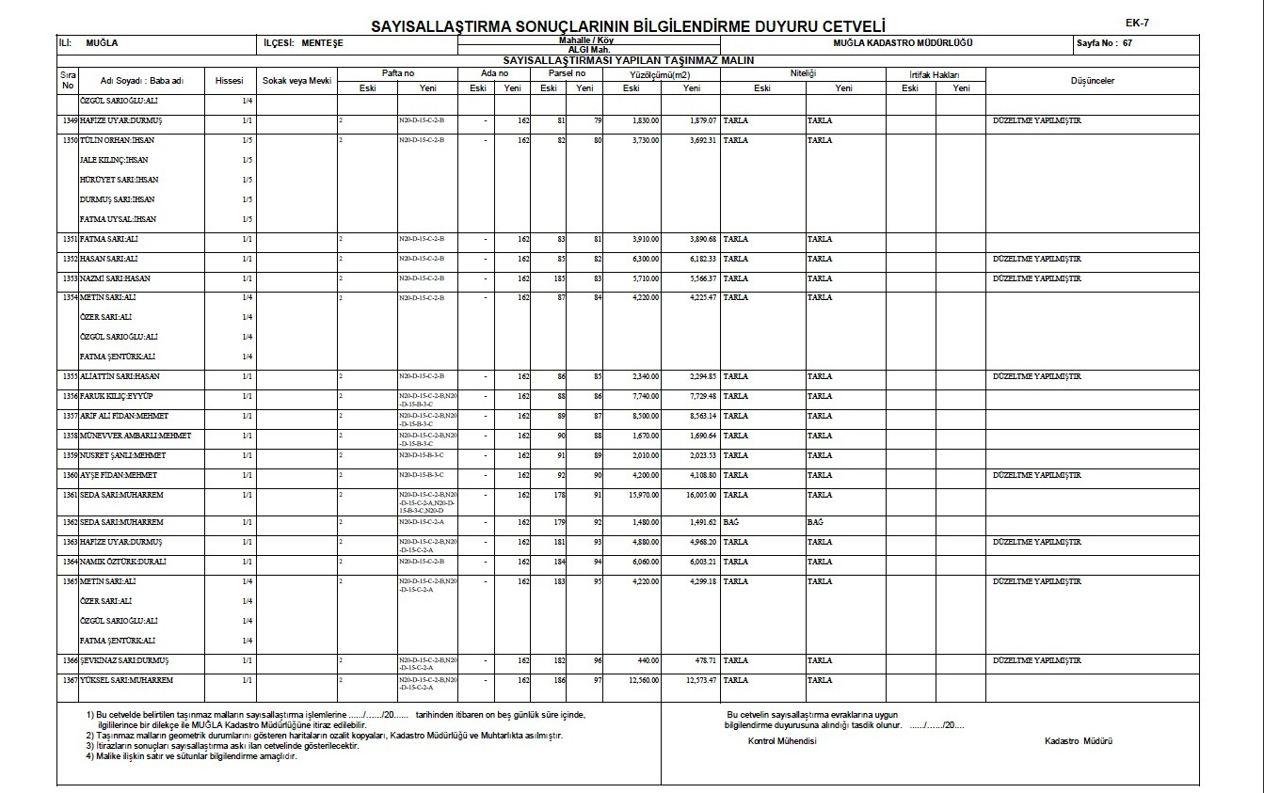
Düzeltmenin neye yönelik olduğu kısaca açıklanır.
Örnek: Sınırlandırma Hatası Düzeltilmiştir.

Slide 47
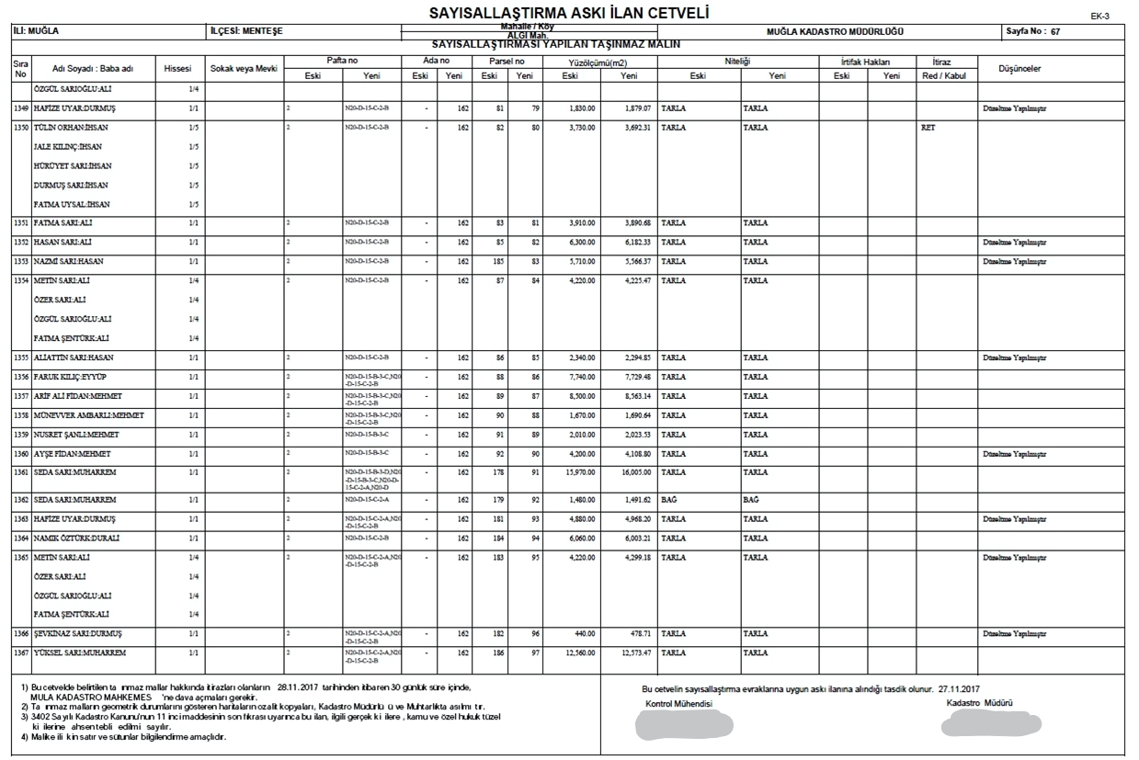
Düzeltmenin neye yönelik olduğu kısaca açıklanır.
Örnek: Sınırlandırma Hatası Düzeltilmiştir.

Slide 48
Kadastro Kanunları ve Senetsizden Edinme Normları
Tarihi | Kanun Sayısı | Kanunun Adı | Yürürlük Tarihi | Uygulandığı Yerler | Edinme Miktarı |  |  | Not | Yürürlükten Kaldırılma Tarihi | Kaldırıldığı Kanun
 |  |  |  |  | Toplamda |  | Her bir Taşınmazda
 |  |  |  |  | Sulu | Susuz
22.4.1925 | 658 | Kadastro Kanunu | 2.5.1925 | Ankara, İstanbul, İzmir, Bursa, Konya gibi büyük illerde | - | - | - | - | - | -
15.12.1934 | 2613 | Kadastro ve Tapu Tahrir Kanunu | 15.12.1934 | (22.03.1950) tarihine kadar tüm köy ve şehirlerde | - | - | - | - | 9.10.1987 | (3402) Kadastro Kanunu
 |  |  |  | (22.03.1950) tarihinden sonra sadece şehirlerin belediye sınırları içinde | - | - | - | -
15.3.1950 | 5602 | Tapulama Kanunu | 22.3.1950 | Tüm köy ve şehirlerde | 17.03.1954 kadar |  | - | 17.03.1954 tarihinde yürürlüğe giren, 5602 sayılı Tapulama Kanunu'na bir madde eklenmesine dair 6335 sayılı Kanundan sonra | 4.8.1964 | (509) Tapulama Kanunu
 |  |  |  |  | 17.03.1954 sonra |  | 20 Dönüm
17.7.1964 | 509 | Tapulama Kanunu | 4.8.1964 | Tüm köy ve şehirlerde | - | - | 100 Dönüm | - | 16.11.1965 | Anayasa Mah.nin 16.11.1965 tarihli ve 12.01.1966 tarih ve12200 sayılı R.G.yayımlanan kararı ile
28.6.1966 | 766 | Tapulama Kanunu | 12.7.1966 | Tüm köy ve şehirlerde | 26.07.1972 kadar |  | 100 Dönüm | 26.07.1972 tarihli ve 1617 sayılı Toprak ve Tarım Reformu Ön Tedbirler Kanununu 766 sayılı Kanunun 33. md yaptığı değişiklik ile Senetsiz Defterleri Tutulmaya başlandı | 9.10.1987 | (3402) Kadastro Kanunu
 |  |  |  |  | 26.07.1972 sonra |  | 20 Dönüm (Toplamda "Tapulama Bölgesinde" 50 Dönüm)
21.6.1987 | 3402 | Kadastro Kanunu | 9.7.1987 | Tüm köy ve şehirlerde | 40 Dönüm | 100 Dönüm | - | - | - | -
Norm araştırmasında 1972 öncesi çalışma alanı , 1972 sonrası kadastro bölgesi esas alınır.

Slide 49
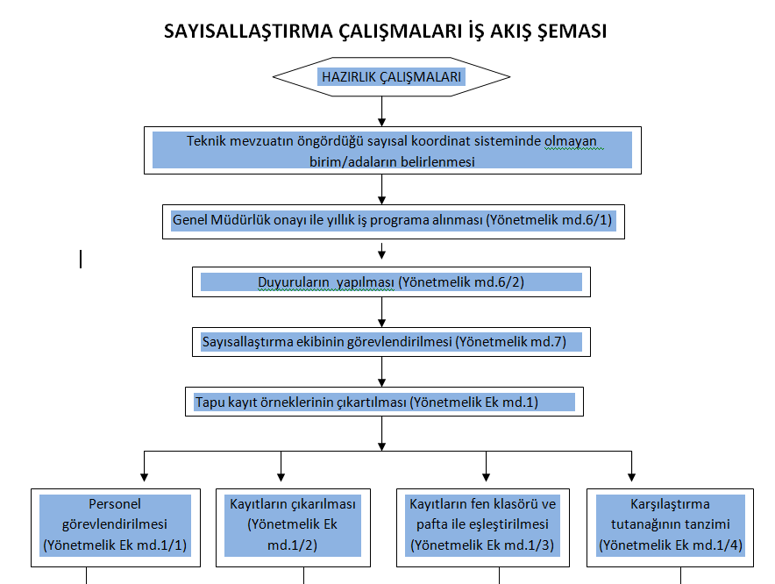

Slide 50
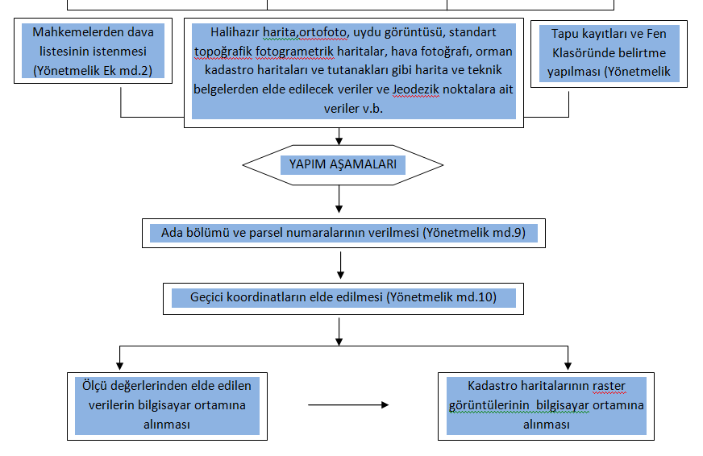

Slide 51
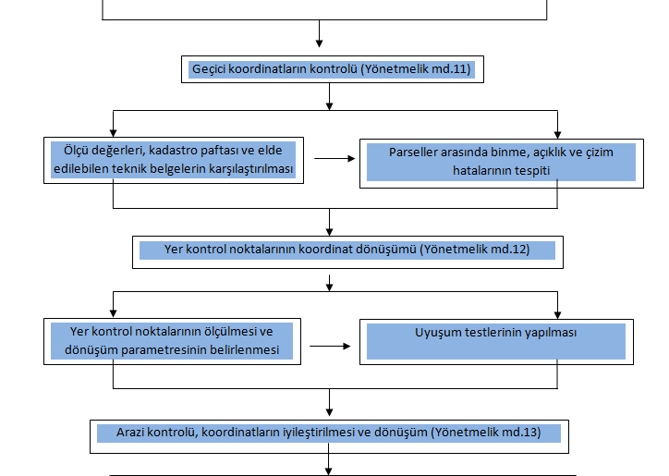

Slide 52
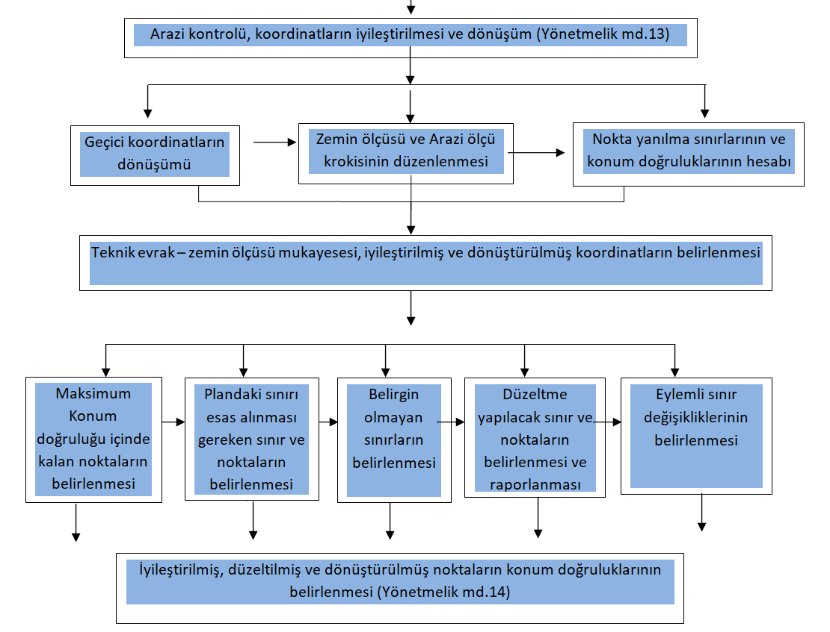

Slide 53
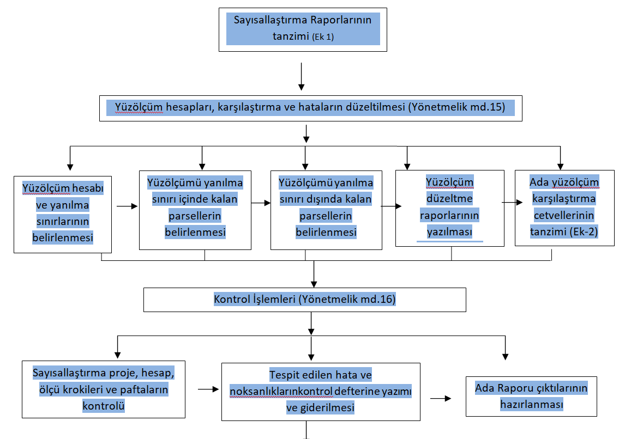

Slide 54


Slide 55


Slide 56


Slide 57
TEŞEKKÜR
EDERİM…
Sevgi ŞAHİN ŞİMŞEK

